Slide 1
Næringsstofforsyning og recirkulering i økologisk planteavl
Svanholm Gods , 15 november 2018
Projektet ‘Næringsstoffer til fremtidens økologi’ er støttet af
Promille afgiftsfonden

Slide 2
Næringsstofforsyning og cirkulær økologi i relation til udviklingen i den økologiske sektor
Muligheder, løsninger og regulering ift. næringsstofforsyning på nationalt niveau
Gødningsstrategi og næringsstofbalance på bedriftsniveau ud fra modelberegning på konkrete grøntsags- og plantavlsbedrifter
Notes:
Bedre disposition til sidst

Slide 3
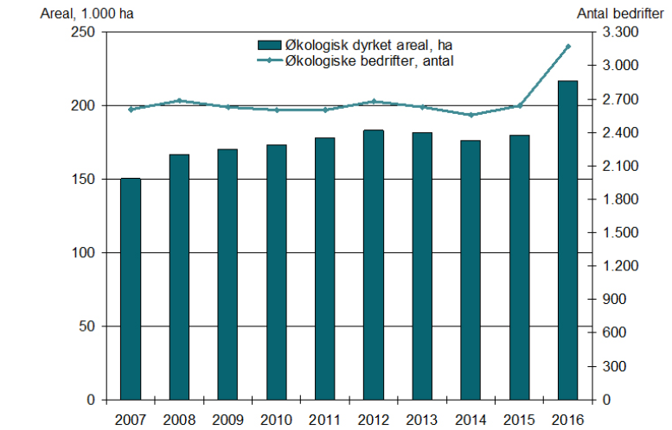
Notes:
Økologisk areal i 2016 - 2017
DS: 2016 217.000 ha
2017: 245.000 ha

Slide 4
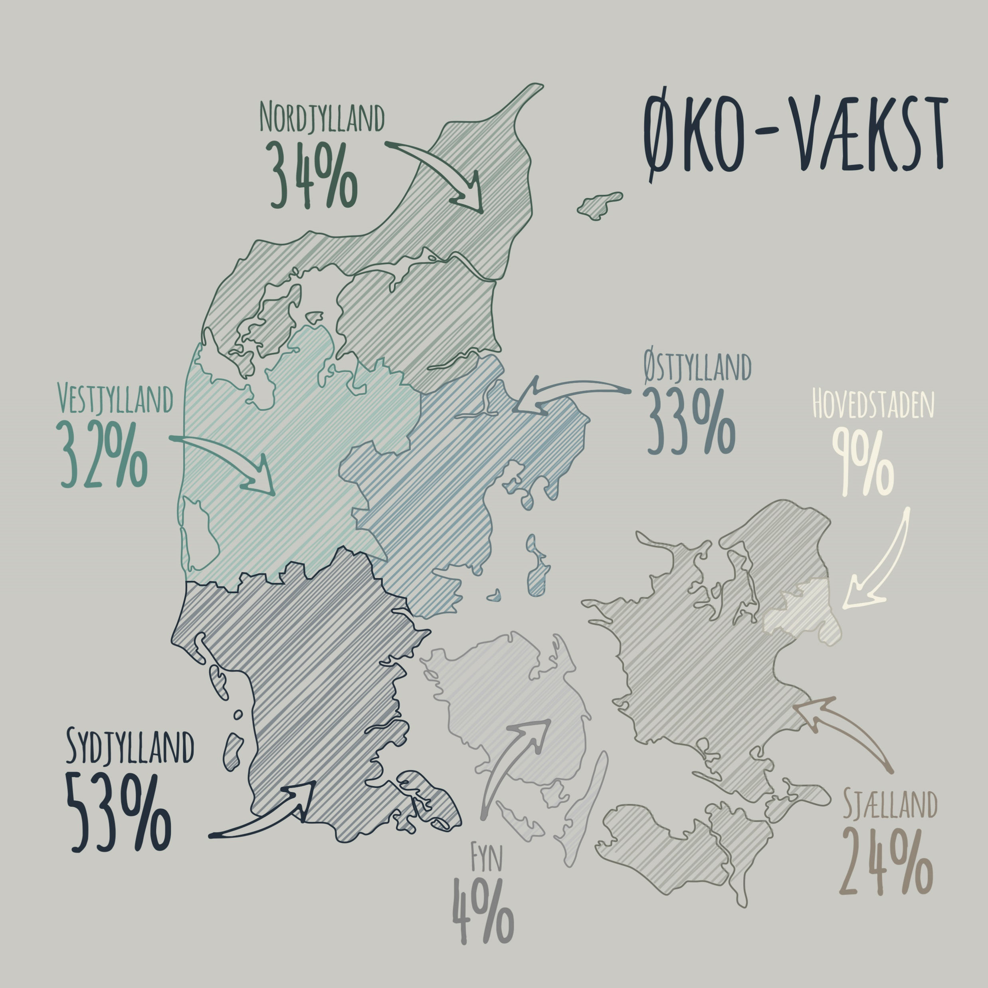
Vækst i økologisk afsætning og grøntsagsareal
Ø
Ca. 18 % stigning i det økologiske kartoffel- og grøntsagsareal fra 2016 til 2017
2017: 5.200 ha (3596 + 1615)
2016: 4.400 ha (3138 + 1282)
Notes:
Væksttal 2015-2016

Slide 5
Næringsstofforsyningen i dag
Kvægbrug har kvælstof nok – men hvad med resten? Har I nok?
42 % af de økologiske planteavlere har < 50 kg N/ha (Kilde: rundspørge fra 2015)
Der hentes ca. 30 kg tot. N/ha fra konv. husdyrgødning (Kilde: LBST)
Fosforpuljerne er høje de fleste steder, men kan forsyningen opretholdes på sigt?
Kaliumforsyningen er normalt tilstrækkelig på lerjord – men kan udvaskes på sandjordene
Notes:
Spørgsmål: Hvem her synes de har næringsstof nok og – ja? – hvad gør i?

Slide 6
Hvad betyder udviklingen for næringsstofforsyningen?
Økologiske planteavl vokser forholdsvis hurtigere end husdyrproduktionen
Målsætning om større andel af egen eller lokal foderproduktion
Fortsat vækst i afsætning giver behov for øget omlægning
Målsætning om udfasning af konventionel gylle?
hvor får vi så næringsstoffer fra?
Notes:
1 -Husdyrproduktionen leverer en faldende del af næringsstofferne
2 – Husdyrproduktionen stiger – og det kræver mere foderkorn
3 – Der er nøtil at komme noget i stedet for

Slide 7
Kortlægning af behov → 2030
Hvor stort er det nuværende behov og importen af gødning?
Fremskrivning af arealkrav ud fra markedsanalyse og forventet vækst i afsætning af hhv. kød, æg, mælk og afgrøder.
→ 25 % økologisk areal i 2030
Hvad betyder det for arealfordeling, næringsstofforsyning og -behov?

Slide 8
Hvad er næringsstofbehovet nu – og i 2030, hvor det økologiske landbrugsareal forventes at udgøre 25% af det samlede?
Det økologiske landbrugsareal 2015
 | % af arealet | Ha
Grovfoder, helsæd og græs | 57% | 102.491
Korn, oliefrø, bælgplanter | 33% | 59.337
Gartneri, frugt og skov | 3% | 5.394
Markfrø | 2% | 3.596
Øvrige | 1% | 1.798
Fabrik og foder, roer | 2% | 3.596
Grøntsager | 1% | 2.643
Udyrket | 1% | 1.798
Sum | 100% | 180.653
Øko-produkt år 2030 | Vækst faktor
Mælk | 2,5
Kød: Okse, får, geder | 2,5
Kød: svin, sl.kyllinger | 10
Æg | 2
Frugt, gartneri | 5
Grøntsager | 5
ØkoProduktion 2030 | Areal, ha
Husdyrareal behov | 297.191
Gartneri, frugt og skov | 26.971
Grøntsager | 13.215
Resterende planteavl | 311.992
Sum | 650.000
Notes:
Ift. areal behov for husdyr er foderbehov til husdyr sat til 1,4 DE /ha – og således den andel af der gøres krav på

Slide 9
Hvor meget fjernes nu og 2030?
Årlig bortførsel af næringsstoffer med de økologiske varer
Bortført i produkter | 2015 |  |  | 2030: 25% økologi
 | t N årligt | t P årligt | t K årligt | t N årligt | t P årligt | t K årligt
Mælk | 2.407 | 429 | 709 | 6.018 | 1.073 | 1.771
Kød | 816 | 172 | 67 | 5.844 | 1.173 | 509
Æg | 24 | 3 | 2 | 49 | 5 | 3
Planteprodukter | 4.355 | 1.040 | 1.300 | 21.775 | 5.200 | 6.500
Sum, ton pr. år | 7.602 | 1.644 | 2.077 | 33.686 | 7.452 | 8.783
Notes:
Udregnet udfra fraførsel i hhv. mælk, kød, æg og planteproduktion svarende til 42 Hkg korn/ha

Slide 10
Balance eller underskud?
Årlig bortførsel af næringsstoffer med de økologiske varer
 | 2015: |  |  | 2030: 25% økologi
 | t N årligt | t P årligt | t K årligt | t N årligt | t P årligt | t K årligt
Fraførsel med afgrøder og produkter | 7.602 | 1.644 | 2.077 | 33.686 | 7.452 | 8.783
Fraførsel inkl. Udvaskningstab | 16.602 | 1.652 | 3.157 | 66.186 | 7.465 | 10.733
Tilført konv. gødning | 5.580 | 940 | 4.486 | ? | ? | ?
Notes:
Udregnet udfra fraførsel i hhv. mælk, kød, æg og planteproduktion svarende til 42 Hkg korn/ha
Udvaskning 50 kg N 0.04 P og 6 kg K

Slide 11
Muligheder med recirkulering
Større fokus på recirkulering af f.eks. organisk dagrenovation
Bedre udnyttelse af økologisk biomasse fra halm, efterafgrøde og grøngødning
Bedre udveksling og udnyttelse af næringsstoffer internt og mellem by og land
Flere ‘økologiske’ biogasanlæg, der teknisk og kapacitetsmæssigt kan være motorer for recirkulering ift. udnyttelse af affald, husdyrgødning og økologisk-plantebiomasse

Slide 12
Løsninger: recirkulering fra det biobaserede samfund
Fra biprodukter til gødningsprodukter
Fra restprodukter til gødning
Fra affald til gødning
Kildesorteret organisk dagrenovation
Komposteret organisk materiale

Slide 13
Nationale planer for øget recirkulering
Økologisk vækstplan:
Mål om øget recirkulering fra by til land - en forudsætning for vækst og bæredygtighed i økologisk planteavl
Energiaftale - midler til økologisk biogas
Ressourcestrategi - krav til kommuner om indsamling af KOD fra 2023
→ Bedre adgang til gødning og økologisk biomasse

Slide 14
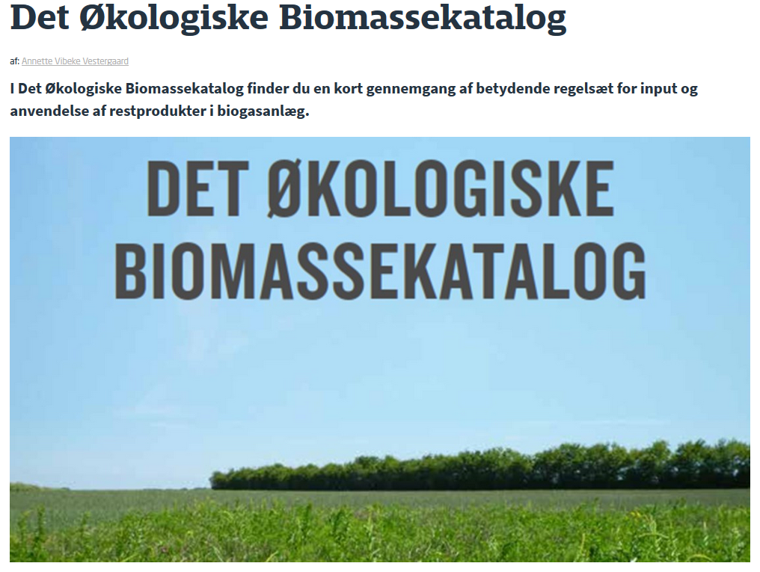
Recirkulering af hvad? http://okologi.dk/landbrug/viden/oekologisk-biogas

Slide 15
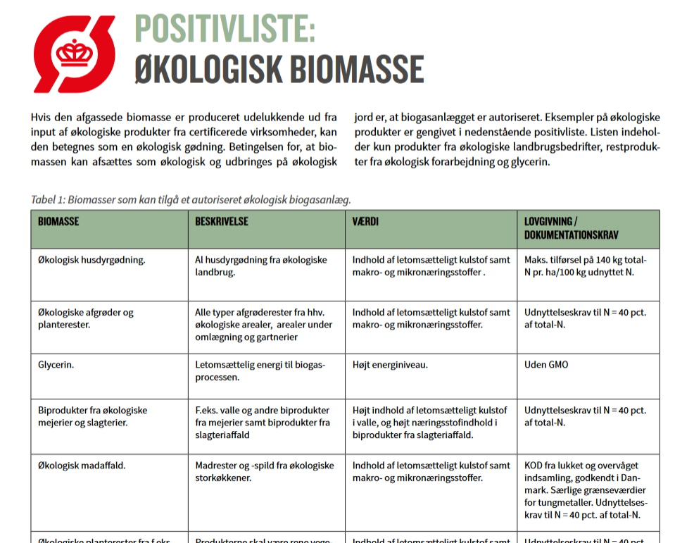
Reglerne: Go eller No-go til økologi
Økologisk biomasse (100 kg N)

Slide 16
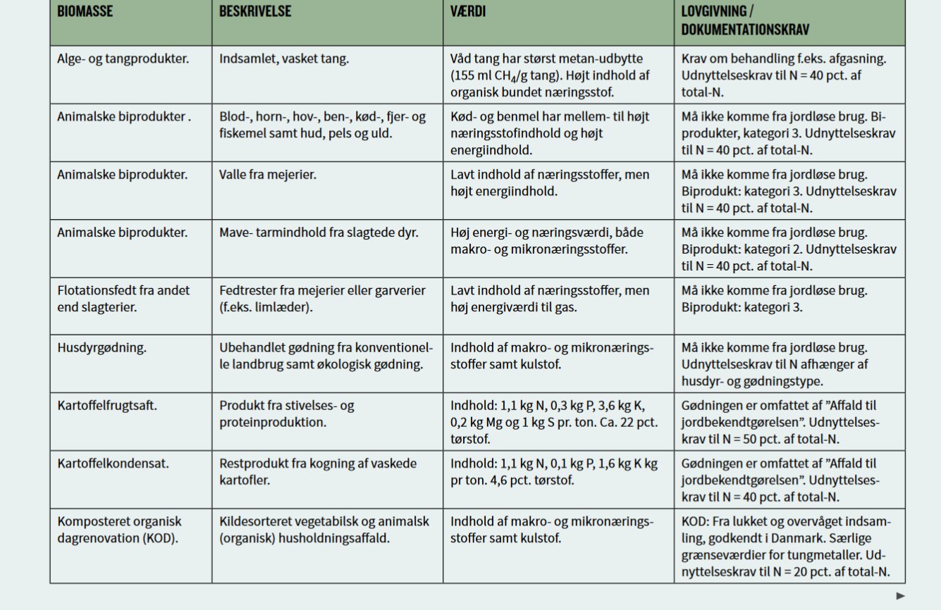
Reglerne: Go eller No-go til økologi
Tilladt ikke-økologisk biomasse (50 kg N kg)

Slide 17
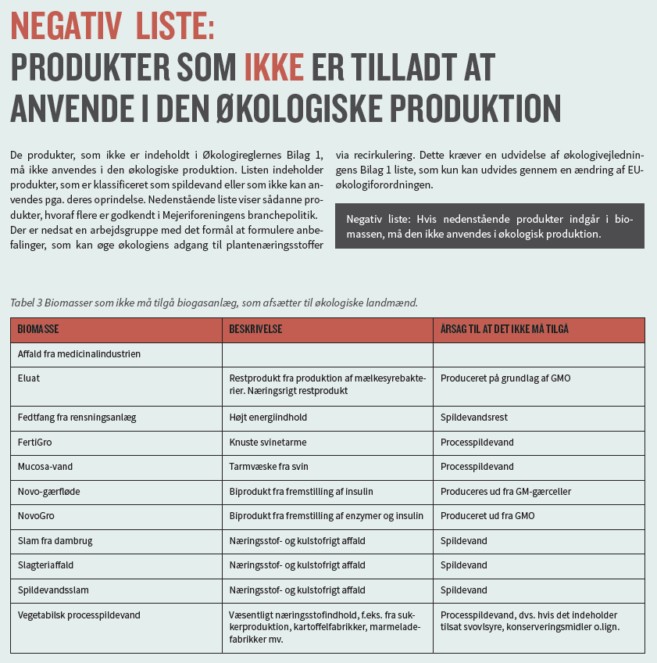
Reglerne: Go eller No-go til økologi
Produker der (endnu) IKKE er tilladte
Notes:
Spred ud hent fra Annettes PP eller

Slide 18
Hvad findes lokalt?
http://okologi.dk/onlinegodning

Slide 19
Regneeksempler (N): Hvad må modtages fra biogasanlæg?
1) Et biogasanlæg modtager 90% ikke-økologisk N og 10% økologisk N. Det vægtede N-udnyttelseskrav er beregnet til 60%:
Der må udbringes: 50 kg udn.N/((90%*4,8 kg N/t)*60% = 19,3 t/ha. Det svarer til 92,6 kg total-N og 55,5 kg udnyttet N, hvoraf de 5,5 er økologiske.
2) Et ”øko-biogasanlæg” modtager 75% økologisk N og 25% N i restprodukter. Udn. kravet er beregnet til 58%.
Der må udbringes: 170 kg t.N/4,8 kg N/t = 35,4 t/ha, som svarer til 170 kg total-N og 170*58% = 98,6 kg udnyttet N/ha, heraf er de 74 kg økologiske.

Slide 20
ØL målsætning
Rød → Gul Økologer skal have adgang til flere recirkulerede næringsstoffer
Om muligt fortrinsret – for der er mange der efterspørger biomasseressourcen!
Mere fleksible regler for klassificering og anvendelse af rest- og affaldsprodukter, f.eks. adskillelse af gylle og restprodukt
Aktører i recirkuleringskæden agerer, så næringsstofferne forbliver tilgængelige for økologien.
Notes:
Vigtigt Økologerne får adgang til næringstofferne

Slide 21
Er der nok til alle?
Kilde LBST 2016
Notes:
Behov inden udvaskning N 33000 P 7000 K 8500
Ikke helt nok – men her er jo også stadigt egen forsyning og kløvergræsmotoren
Hvor mage hektar? 30 Kg fosfor ha i slam el. biogødning = 138.000 ha

Slide 22
De største kilder
KOD: N: 4600 t N 550 t P 3000 t K.
- Udnyttelseskrav 20 % - bedre ved afgasning.
- Skal indsamles fra 2023
Biogødning (Slam). N: 6300; P: 4100; K: 700
- 30 kg P/ha = 138.000 ha.
- Dobbelt loop giver også N
- På sigt måske N (der afdampes pt)
Have-parkaffald. Kompost skal ikke medregnes i N – men kan være underlagt fosforloft
Notes:
KOD:
Slam:
Have-park kompost

Slide 23
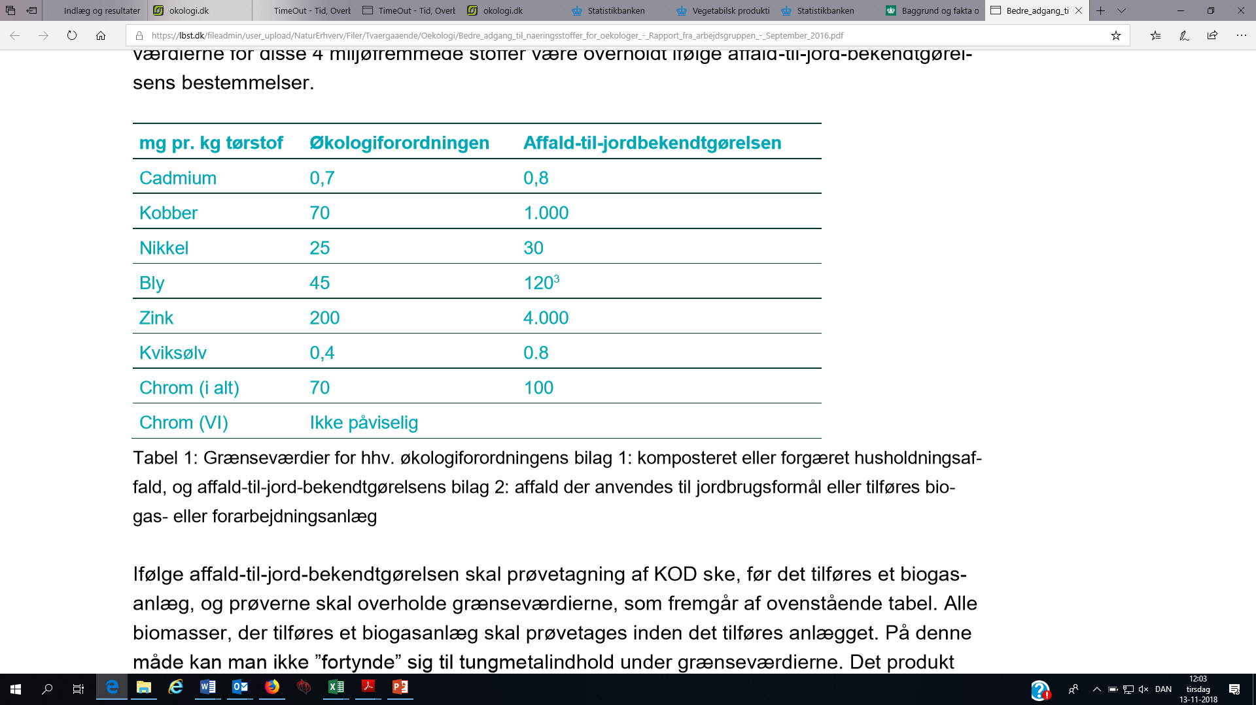
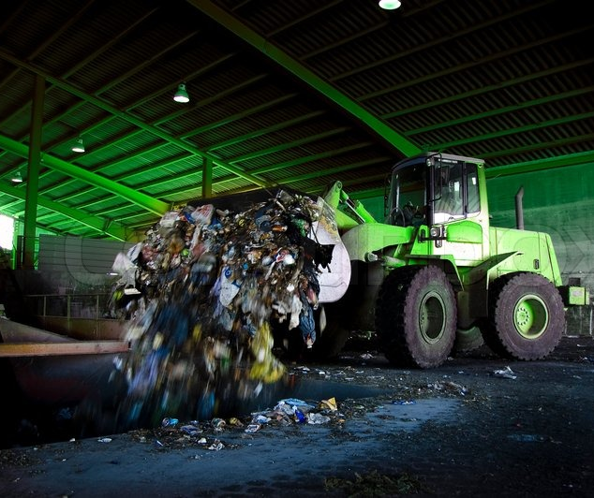
Kvalitetskrav
Grænseværdier for tungmetaller i kildesorteret affald

Slide 24
Kvalitetskrav
Ud over skærpede krav gælder Affald-til-jord-bekendtgørelsens grænseværdier
Desuden grænseværdi for plast og fysiske urenheder < 2 mm
 | mg/Kg TS | Navn | Kilde
LAS | 1.300 | Lineære alkylbenzensulfonater | Vaske- og rengøringmidler
Σ PAH | 3 | Polycykliske, aromatiske hydrocarboner | Forbrændning af fosille brædsler mv.
NPE | 10 | Nonylphenol | Vaske- og rengøringmidler
DEHP | 50 | di(2-ethylhexyl)phthalat | Blødgører i plast (PVC)
Σ PCB | 0,2 |  | Tilsætningsstof i maling, smøre-, køle-, isolerings- og fugemidler
Notes:
Denne kan være i KOD

Slide 25
Udfordringer ved anvendelse af KOD:
Sortering, indsamling, forbehandling utilstrækkelig (Frasortering af uorganisk del)
Mejeriforeningens branchepolitik. Arealer må ikke tilføres KOD (eller Slam)
Tilstrækkelig viden om økologiregler i kommuner, forbehandlings- og biogasanlæg
Næringstab ved håndtering (f.eks. kompostering)
Der mangler forsøgsdata ift. udnyttelse og gødningsværdi

Slide 26
Andre restprodukter
Produkter vi forventer umiddelbart kan godkendes:
Eulat
Fertiggro
Fiskeensilage
Biogødning/slam? → måske tilgængelig på lang sigt, godkendelse kræver ændring af Økologiforordningen

Slide 27
Eluat (Christian Hansen)
Valle fra fremstilling af mælkesyrekultur ved fermentering af organiske råvarer (sukker, protein- og andre næringsstoffer)
Højt organisk indhold og egnet til afgasning
Indeholder ikke tungmetaller eller miljøfremmede stoffer
Mængde ca. 80.000 tons, stigende til 140.000 tons
6-7 kg N; 0,5 kg P og ca. 1 kg K pr tons
= 50 kg udnyttet N på 4.500 ha og stigende til ca. 8.000 ha

Slide 28
Fertigro (fra LeoPharma)
Restprodukt fra udvinding af lægemidlet Heparin fra mucosa fra svinetarme
Højt organisk indhold egnet til afgasning
Ca. 10 kg N; 1,5 kg P; 1,5 kg K og 6 kg S/ton.
Årlig produktion er 70-100.000 ton.
= 50 kg N/ha på et økologisk areal på 5.600 – 8.000 ha. Hertil kommer gødningsværdi af det høje svovlindhold

Slide 29
Balance og forsyning på bedrifts-niveau

Slide 30
Næringsstofbalance på bedriften

Slide 31
Markbalance
Input
Output
Sædskifte og efterafgrøder
N fiksering
Tildeling af gødnings- og jordforbedringsmidler
Ammoniakdeposion
Såsæd
Balancen forholder sig til den samlede tilførsel og fraførsel, ikke behov eller udnyttet N
Udbytter: fraførsel med afgrøde, efterafgrøder og halm
Udvaskning ud af rodzonen

Slide 32
Scenarie: grøntsagsavl på lerjord, tildeling af 50 kg N/ha svinegylle
Højværdi sædskifte | Udbytte/ha
Afgrøde | Udbytte/ha
Kløvergræs | 0/5000 Fe
Grønsager: - Kål/selleri | 30 t.
Grøntsager - Gulerødder | 30 t.
Vinterrug med efterafgrøde | 50 hkg
Vårbyg m kl. udlæg | 45 hkg

Slide 33
Balance: grøntsags-scenarie
 | Kvælstof | Fosfor | Kalium
Gødning/Kompost | 3340 | 660 | 1820
Kvælstoffiksering | 1371
Udsæd | 40
Deposition | 620
Tilførsel i alt | 5371 | 660 | 1820
Grøntsager | 1065 | 180 | 1432
Øvrige | 928 | 292 | 410
Bortførsel i alt | 1993 | 471 | 1842
Balance | 3378 | 189 | -22
Balance pr ha | 68 | 3 | -1
Udvaskning 14 kg N/ha

Slide 34
Grøntsagsavler uden gylle
Afgrøde | Udbytte/ha
Kløver græs/grøngødning | 0/5000 FE
Vårhvede | 35 hkg
Spisekartofler tidl/sen | 10/30 t
Havre med efterafgrøde | 40 hkg
Grøntsager (Hvidløg, Løg, Kål, mv) | Varierer
Jordskokker | 5 t
Jordbær | 6 t

Slide 35
Balance
 | Kvælstof | Fosfor | Kalium
Gødning/Kompost | 789 | 130 | 671
Kvælstoffiksering | 622
Udsæd | 26
Deposition | 250
Tilførsel i alt | 1687 | 130 | 671
Grøntsager | 356 | 58 | 294
Øvrige | 593 | 146 | 401
Bortførsel i alt | 949 | 204 | 696
Balance | 737 | -73 | -24
Balance pr ha | 31 | -3 | -1
Udvaskning 16 kg N/ha

Slide 36
Næringsstofbalance i forskellige scenarier
Scenarie |  | Næringsstof balance, kg pr. ha
 | Tilført gødning | Med gødning |  |  | Uden gødning
 | Kg N/ha | N | P | K | N | P | K
Grøntsagsavler, Sjælland uden gylle | 32 | 30 | -3 | -1 | 14 | -6 | -27
Grøntsager m. gylle | 50 | 67 | 3 | -1 | -1 | -10 | -37
Planteavl, sandjord, Jylland, med kompost | 153 | 144 | 17 | 75 | -8 | -9,2 | -15
Planteavl, sandjord, med gylle | 50 | 53 | 3 | 44 | -20 | -11 | -30

Slide 37
50 kg udnyttet N fra ikke-økologisk produktion
 | Afgasset biomasse, (120 analyser) | Kvæggylle, (218 analyser) | Svinegylle, (278 analyser) | Dybstrøelse (3 Øko-landmænd)
Tørstof % | 4,4 | 7 | 4,3 | 27,3
Total-N, kg pr. ton | 4,8 | 3,4 | 4,4 | 9,2
NH₄-N, kg pr. ton | 3 | 2 | 3,5 | 1,8
P, kg pr. ton | 0,8 | 0,6 | 0,9 | 1,3
K, kg pr. ton | 4 | 2,9 | 2,4 | 10,3
N-udn.krav, % af total-N | 63 | 70 | 75 | 45
Ton/ha: 50 kg udnyttet N pr. ha | 17 | 21 | 15 | 12
Total-N, kg/ha | 79 | 71 | 67 | 111
NH₄-N, kg pr. ha | 50 | 42 | 53 | 22
P, kg pr. ha | 13 | 13 | 14 | 15
K, kg pr. ha | 66 | 61 | 36 | 124
Pris, kr./ha* | 1.020 | 840 | 600 | 600
*20 kr./t gylle, 40 kr./t afg. gylle, 20 kr./t i udbringningsomkostninger og 50 kr./t for udbringning og køb af dybstr.

Slide 38
Eksempler på andre organiske gødningsstoffer tilladt i økologien 50 kg N ha.
 | Vinasse | Protamylasse | Binadan/ | Øgro 9-3-4 m S
 |  |  | Kombi-gødning
Total-N, kg pr. ton | 35 | 15 | 40 | 88
P, kg pr. ton | 0 | 3 | 8 | 25
K, kg pr. ton | 70 | 36 | 28 | 36
N-udnyttelse, % of total-N | 70 | 70 | 60 | 70
Ton/ha: 50 kg udnyttet N pr. ha | 2 | 4,8 | 2,1 | 0,8
Total-N, udbragt/ha | 71 | 71 | 83 | 71
P, kg pr. ton | 0 | 14 | 17 | 20
K, kg pr. ton | 143 | 171 | 58 | 29
Pris, kr./ha * | 1.670 | 1.200 | 4.500 | 2.800
https://www.landbrugsinfo.dk/oekologi/planteavl/goedskning/sider/3694_mga_goedningsvaerktoej.aspx

Slide 39
Næringsstofbalancer, planteavl på lerjord
Afgrøde | Udbytte/ha
Vinterhvede m. efterafgrøde | 45 hkg
Hestebønne | 35 hkg
Vårbyg/frøgræsudlæg | 45 hkg
Alm. Rajgræs til frø 1. år | 10 hkg
Havre m. ea | 45 hkg

Slide 40
Scenarier med 50 Kg N/ha

Slide 41
Planteavlsscenarie med grøngødning

Slide 42
Hvad er din strategi?
I gennemsnit fjernes 90 kg N, 9 kg P og 18 kg K pr. økologisk ha med afgrøder og afstrømning.
Skab overblik over, om der er balance på din bedrift.
Hvilke næringsstoffer kan importeres med gødning, restprodukter og foder, der findes lokalt/regionalt.
Er der potentielt højere/lavere afstrømning på min bedrift?
Kan jeg ændre denne ved ændret dyrkning og afgrødevalg?
Hvilke næringsstoffer kan være kritiske på min bedrift?
Har jeg en passende andel N-fikserende afgrøder og efterafgrøder?

